Slide 1

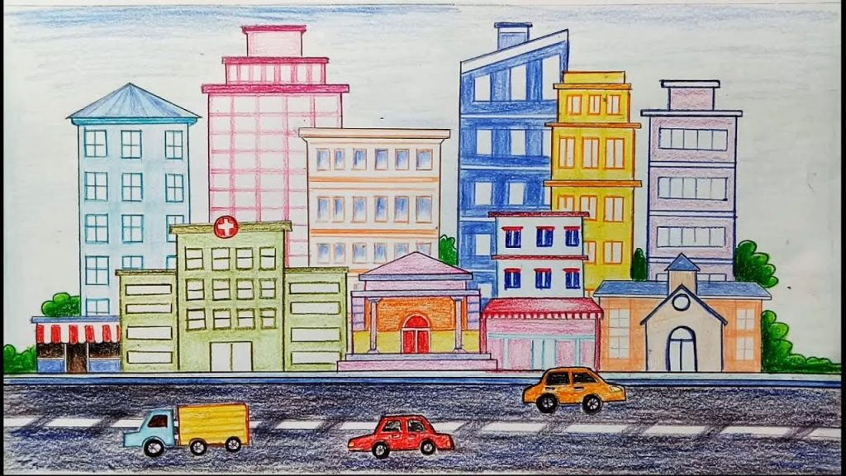
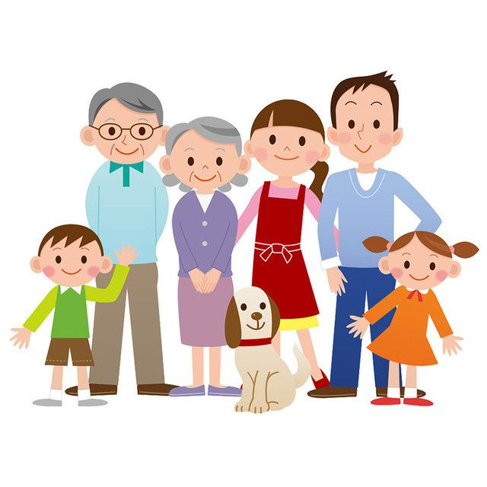

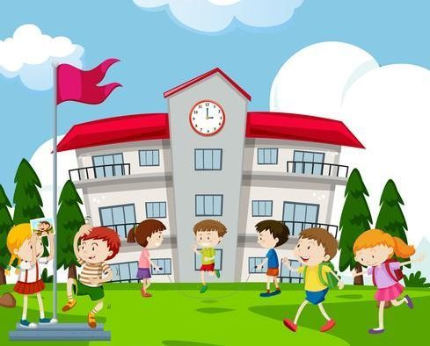
Con người và sức khỏe
CỘNG ĐỒNG ĐỊA PHƯƠNG
Trái đất và bầu trời
Thực vật và
động vật
Tự nhiên và xã hội
GIA ĐÌNH
Life around
TRƯỜNG HỌC
family
School

Slide 2

BỘ GIÁO DỤC VÀ ĐÀO TẠO
CUỘC THI THIẾT KẾ BÀI GIẢNG ĐIỆN TỬ
Tên bài giảng: Ngày hội đọc sách của chúng em (Tiết 1)
Môn: Tự nhiên xã hội lớp 2
Sách: Kết nối tri thức với cuộc sống
Giấy phép học liệu mở: CC BY/CC BY-SA
Giáo viên: Trần Thị Nga
Email: quynhnganp@gmail.com
Trường Tiểu học Đức Giang – Long Biên – Hà Nội
Hà Nội, tháng 10/2021

Slide 3


Tự nhiên và xã hội

Slide 4
CỘNG ĐỒNG ĐỊA PHƯƠNG
Con người và sức khỏe
GIA ĐÌNH
Life around
TRƯỜNG HỌC
family
School

Slide 5
TÀI LIỆU THAM KHẢO
1. Phần mềm Camtasia 9
2. Phần mềm Powerpoint
3. Youtube
3. Sách giáo khoa Tự nhiên xã hội lớp 2 - sách Kết nối tri thức với cuộc sống
4. Sách thiết kế bài giảng Tự nhiên xã hội lớp 2

Slide 6
TÀI LIỆU THAM KHẢO
1. Phần mềm Camtasia 9
2. Phần mềm Powerpoint
3. Youtube
3. Sách giáo khoa Tự nhiên xã hội lớp 2 - sách Kết nối tri thức với cuộc sống
4. Sách thiết kế bài giảng Tự nhiên xã hội lớp 2

Slide 7
Thực vật và
động vật
CỘNG ĐỒNG ĐỊA PHƯƠNG
Con người và sức khỏe
Trái đất và bầu trời
Tự nhiên và xã hội
GIA ĐÌNH
Life around
TRƯỜNG HỌC
family
School

Slide 8

Con người và sức khỏe
CỘNG ĐỒNG ĐỊA PHƯƠNG
Trái đất và bầu trời
Thực vật và
động vật
Tự nhiên và xã hội
GIA ĐÌNH
Life around
TRƯỜNG HỌC
family
School

Slide 9

Con người và sức khỏe
CỘNG ĐỒNG ĐỊA PHƯƠNG
Trái đất và bầu trời
Thực vật và
động vật
Tự nhiên và xã hội
GIA ĐÌNH
Life around
TRƯỜNG HỌC
family
School

Slide 10

CỘNG ĐỒNG ĐỊA PHƯƠNG
Con người và sức khỏe
Xã hội
GIA ĐÌNH
Tự nhiên
Tự nhiên và xã hội
Life around
TRƯỜNG HỌC
family
School

Slide 11
GIA ĐÌNH
Con người và sức khỏe
Xã hội
Tự nhiên
Tự nhiên và xã hội
TRƯỜNG HỌC
CỘNG ĐỒNG ĐỊA PHƯƠNG
School
Family
Life around

Slide 12
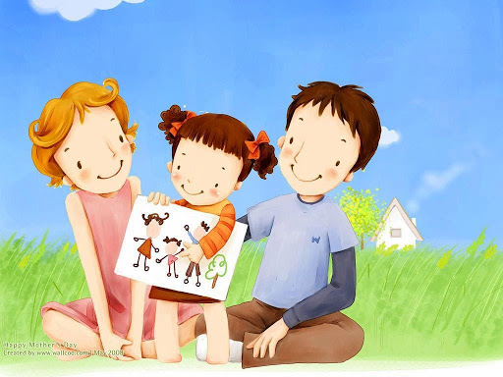

Chủ đề 1
GIA ĐÌNH

Slide 13
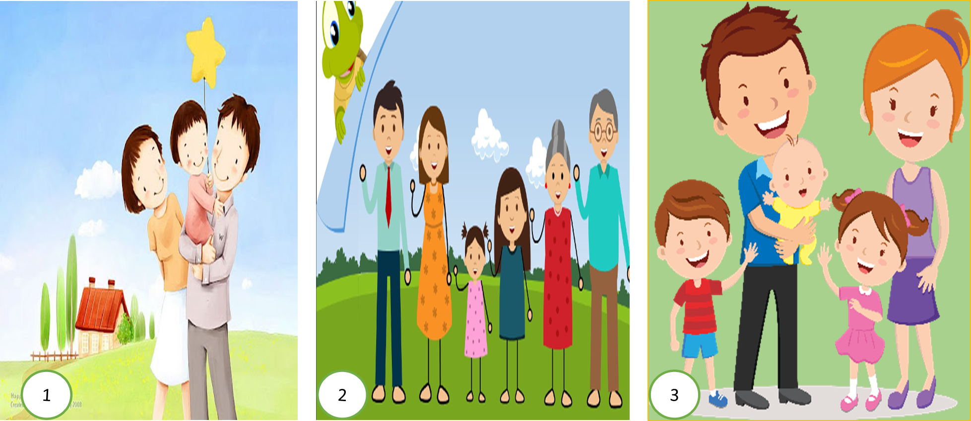
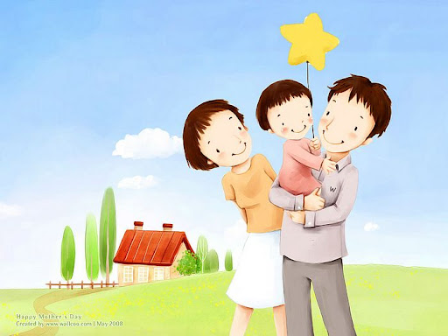
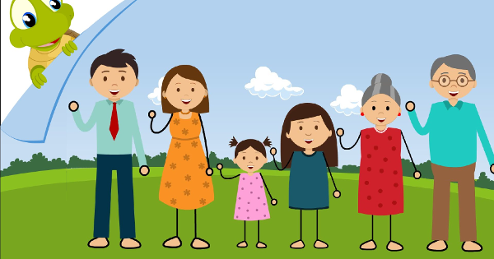
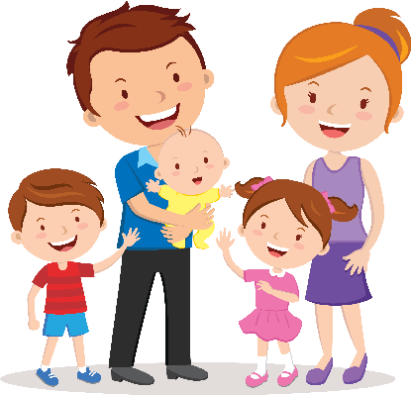
1
2
3

Slide 14




Khởi động

Slide 15
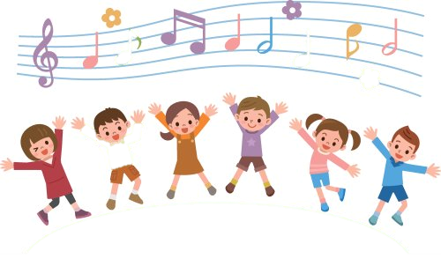
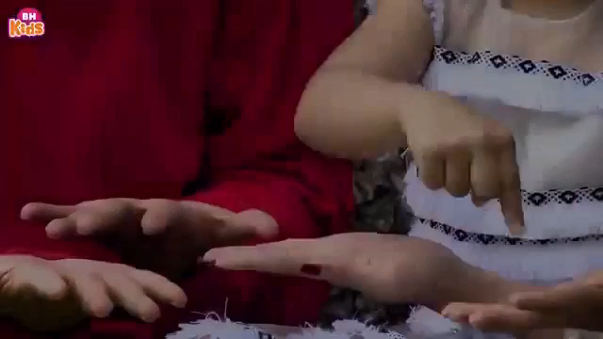
Cả nhà thương nhau
Hát:

Slide 16
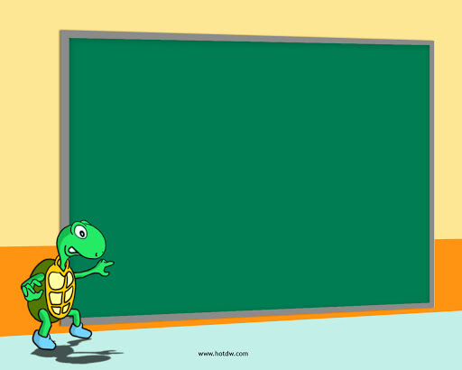

Thứ ba ngày 7 tháng 9 năm 2021
Tự nhiên xã hội
Bài 1: Các thế hệ trong gia đình (Tiết 1)
Trang 6, 7 – TNXH 2

Slide 17
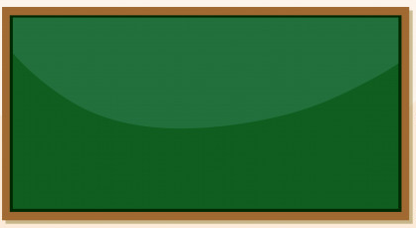
Mục tiêu
1. Học sinh thực hiện được các việc:
- Kể được các thành viên trong gia đình nhiều thế hệ.
- Vẽ, viết hoặc dán ảnh được các thành viên trong gia đình có hai, ba thế hệ vào sơ đồ.
2. Học sinh vận dụng: Kể được các thế hệ trong gia đình.
3. Học sinh hình thành năng lực tự học, giao tiếp và phẩm chất yêu quý, kính trọng những người thân trong gia đình.

Slide 18
Hoạt động mở đầu

Slide 19
Giới thiệu với các bạn về các thành viên trong gia đình em
Gia đình em có mấy người? Gồm những ai?
Công việc của mỗi người là gì?
Các thành viên đối xử với nhau như thế nào?

Slide 20
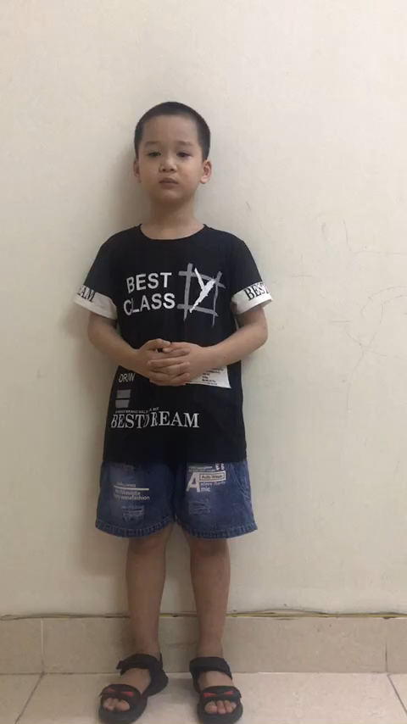

Slide 21
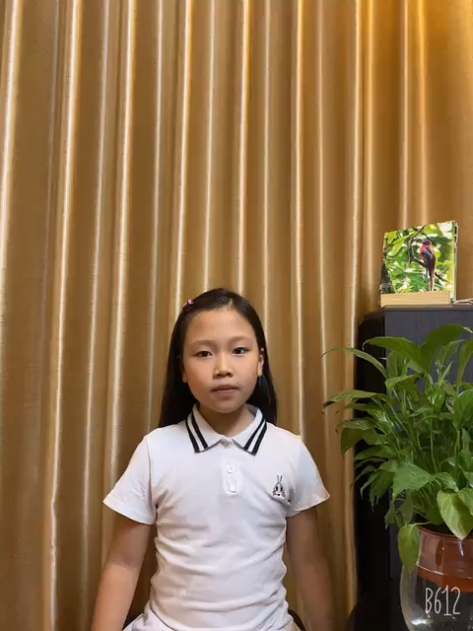

Slide 22
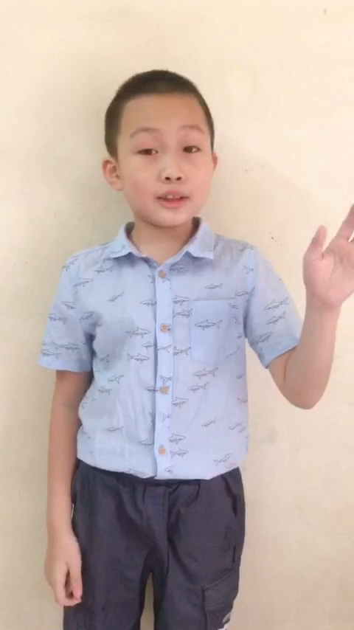

Slide 23

Số lượng thành viên trong mỗi gia đình là khác nhau nhưng thường có ông bà / bố mẹ và con. Các thành viên trong gia đình có những công việc riêng nhưng đều yêu thương, quan tâm và chăm sóc lẫn nhau.

Slide 24
KHÁM PHÁ

Slide 25
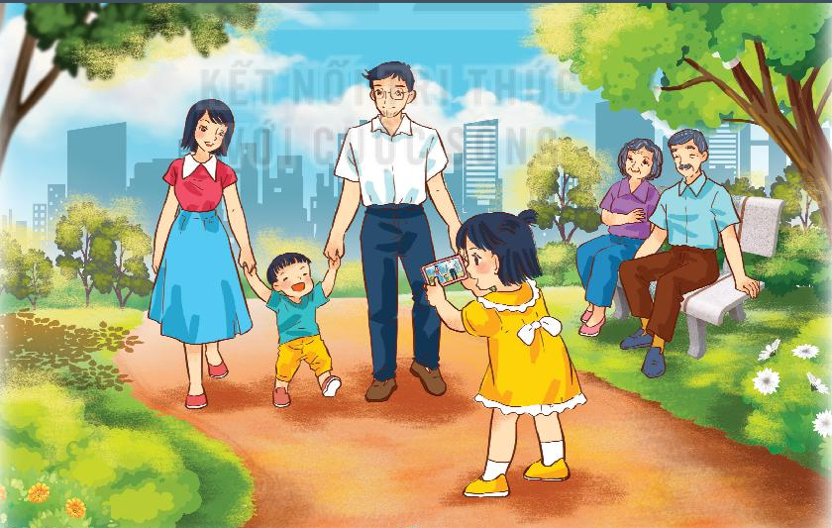
1. Quan sát tranh
Bố
Mẹ
Ông bà
Em trai
Hoa
1. Gia đình Hoa gồm những ai?
Ông, bà
bố, mẹ
Hoa, em trai Hoa
2. Em hãy kể các thành viên từ người nhiều tuổi nhất
đến người ít tuổi nhất.

Slide 26

Gia đình Hoa có nhiều người ở các lứa tuổi khác nhau và có nhiều thế hệ cùng chung sống.
Notes:
26

Slide 27

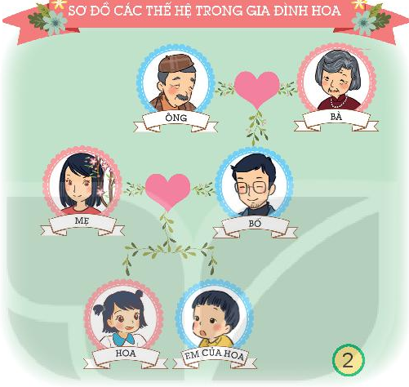
Những người ngang hàng trên sơ đồ là cùng một thế hệ.
1
1. Gia đình Hoa có mấy thế hệ?
2
2. Chỉ và nói các thành viên cùng
thế hệ trong gia đình Hoa.
3

Slide 28

Thế hệ 1: ông bà
Gia đình Hoa
có 3 thế hệ
Thế hệ 2: bố mẹ
Thế hệ 3: con
(Hoa và em của Hoa)
Gia đình ba thế hệ thường có ông bà, bố mẹ và con

Slide 29

SƠ ĐỒ CÁC THẾ HỆ TRONG GIA ĐÌNH LINH
1
Bố
Mẹ
2
Linh
anh của Linh
Gia đình Linh có 2 thế hệ: Thế hệ bố mẹ, thế hệ con (Linh và anh của Linh)
Linh

Slide 30
Mẹ
Gia đình hai thế hệ thường có bố mẹ và con
Bố
Nam
Em của Nam
Gia đình ba thế hệ thường có ông bà, bố mẹ và con

Slide 31
Hoạt động thực hành

Slide 32
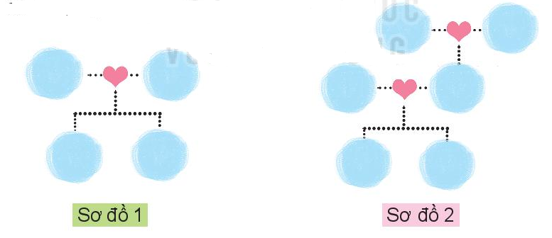
1. Vẽ, dán ảnh hoặc viết tên từng thành viên trong gia đình em theo sơ đồ
2. Giới thiệu sơ đồ các thế hệ trong gia đình em

Slide 33
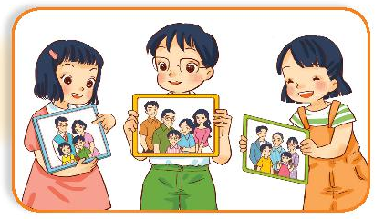

Ông
Mẹ
Bố
Hà
Anh trai

Slide 34
Ông
Bà
Mẹ
Bố
Nam

Slide 35
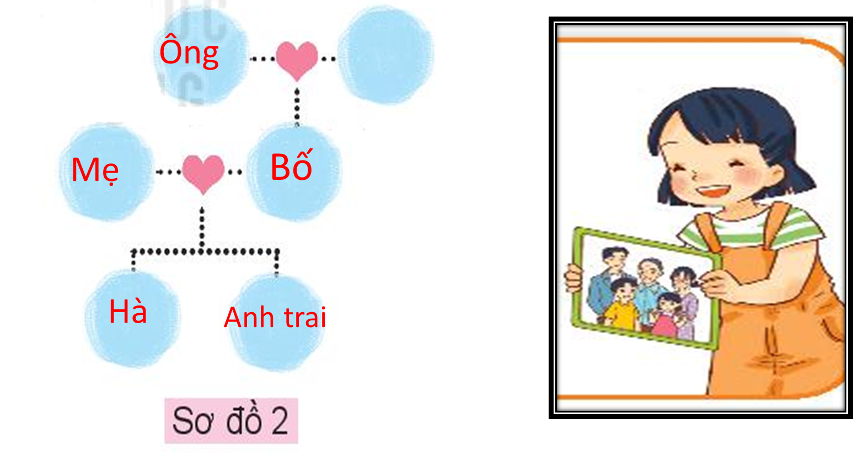
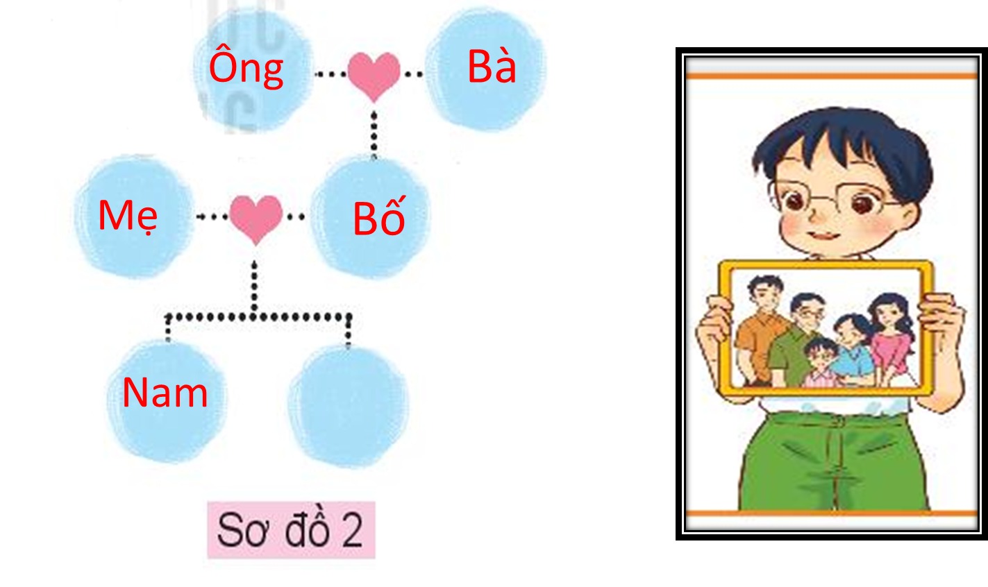

Slide 36


Slide 37
CỦNG CỐ
Sau tiết học này con đã học được những bài học gì?
Sau tiết học này con đã kể được các thành viên có trong gia đình mình, biết vẽ sơ đồ thể hiện các thế hệ trong gia đình

Slide 38
CHÚC CÁC CON
CHĂM NGOAN HỌC GIỎI

Slide 39
